Slide 1
WIFI: CONVIDATS
pw: Cult_conv_2015
Reunió plenària
Barcelona, 30 de maig de 2024

Slide 2
Reunió plenària
Barcelona, 30 de maig de 2024

Slide 3
Reunió plenària
Barcelona, 30 de maig de 2024
Introducció i perspectiva
Graella d’actuacions Taula del Videojoc 2024-2025
Proposta calendari 2024-2025
Acte Passem Pantalla 2024

Slide 4
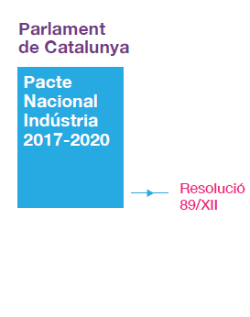
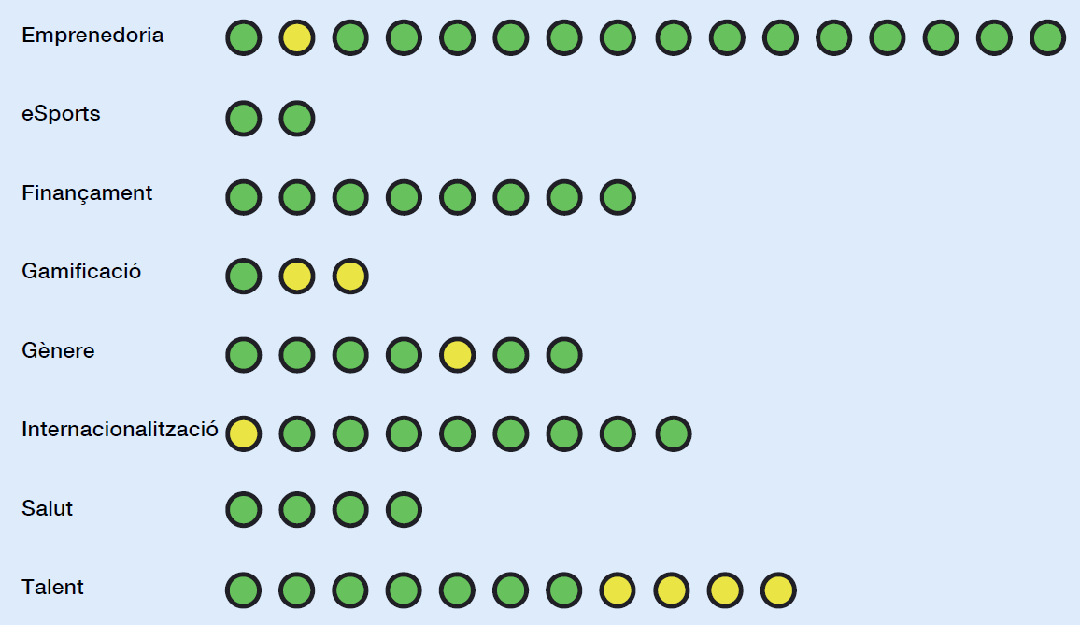
Reunió plenària
Barcelona, 30 de maig de 2024
Taula del Videojoc 2024-2025
Introducció i perspectiva

Slide 5
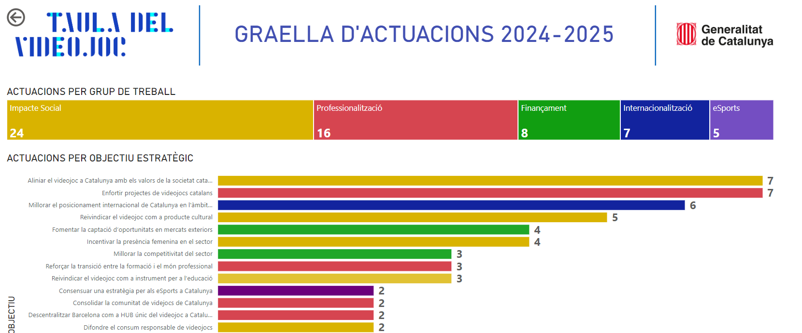
Reunió plenària
Barcelona, 30 de maig de 2024
Taula del Videojoc 2024-2025
Proposta final de la graella d’actuacions Taula 2024-2025

Slide 6
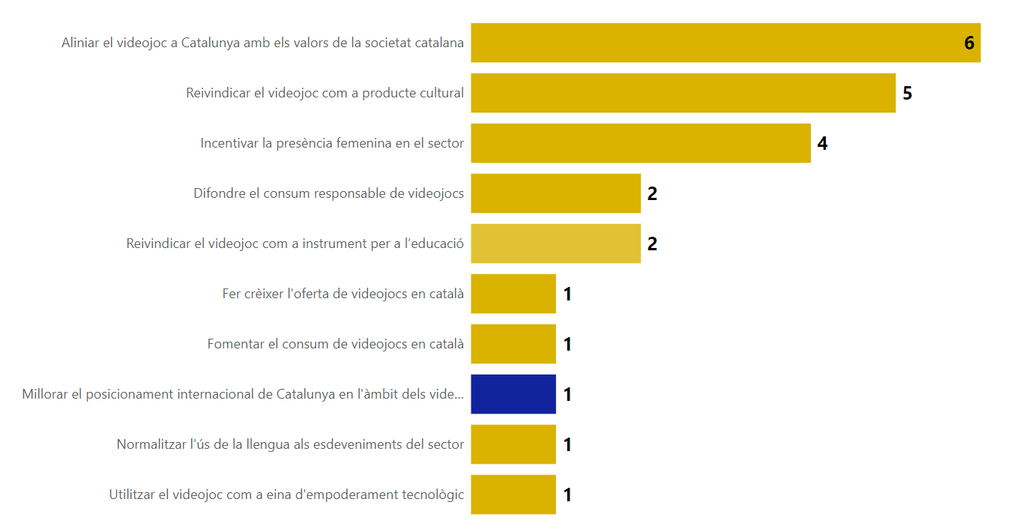
Reunió plenària
Barcelona, 30 de maig de 2024
Taula del Videojoc 2024-2025
Proposta final de la graella d’actuacions Taula 2024-2025

Slide 7
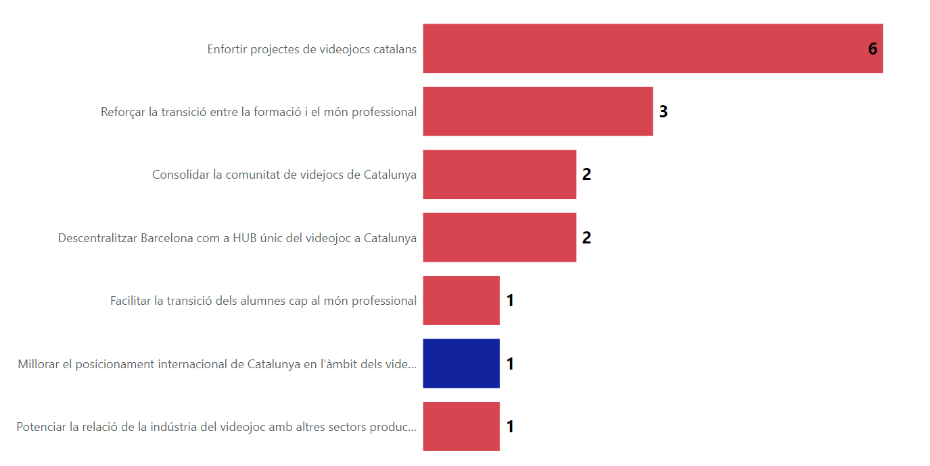
Reunió plenària
Barcelona, 30 de maig de 2024
Taula del Videojoc 2024-2025
Proposta final de la graella d’actuacions Taula 2024-2025

Slide 8
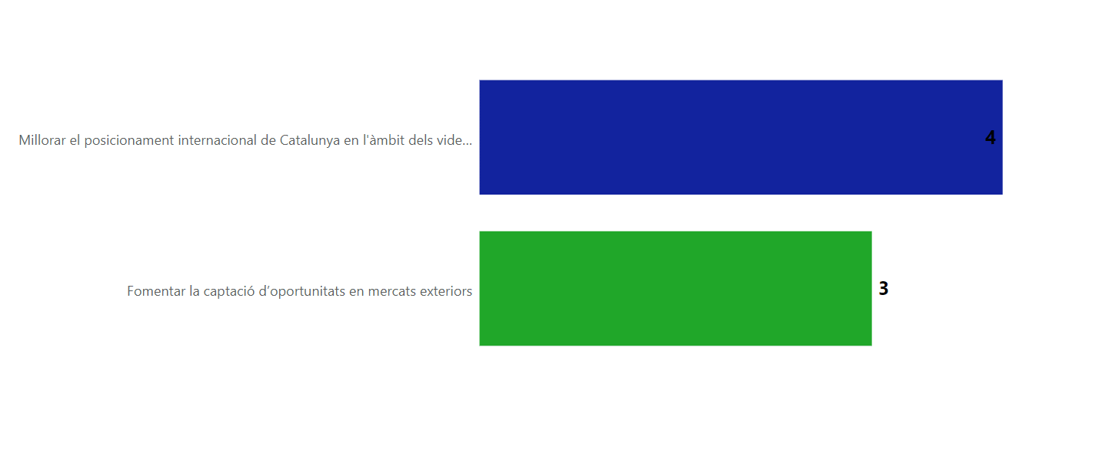
Reunió plenària
Barcelona, 30 de maig de 2024
Taula del Videojoc 2024-2025
Proposta final de la graella d’actuacions Taula 2024-2025

Slide 9
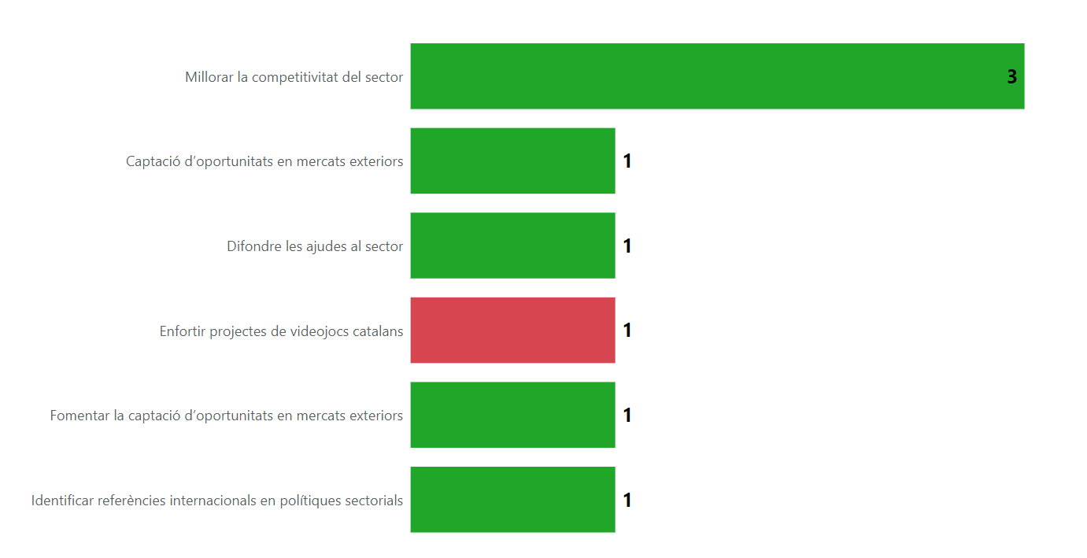
Reunió plenària
Barcelona, 30 de maig de 2024
Taula del Videojoc 2024-2025
Proposta final de la graella d’actuacions Taula 2024-2025

Slide 10
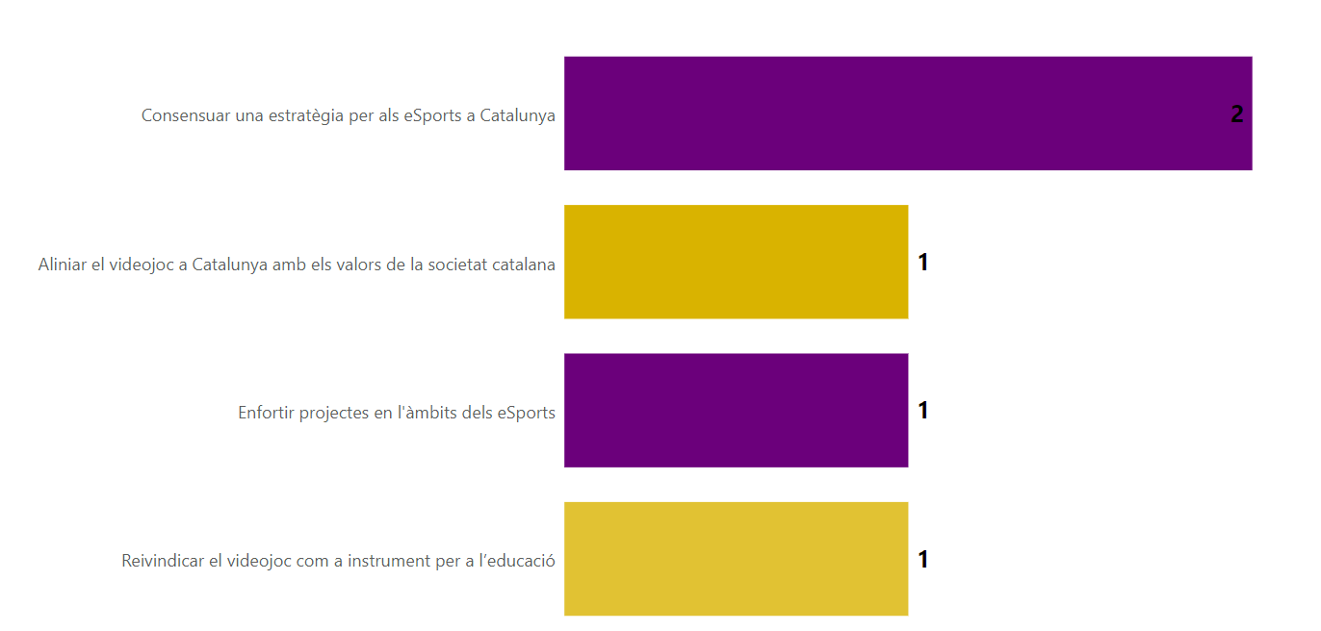
Reunió plenària
Barcelona, 30 de maig de 2024
Taula del Videojoc 2024-2025
Proposta final de la graella d’actuacions Taula 2024-2025

Slide 11
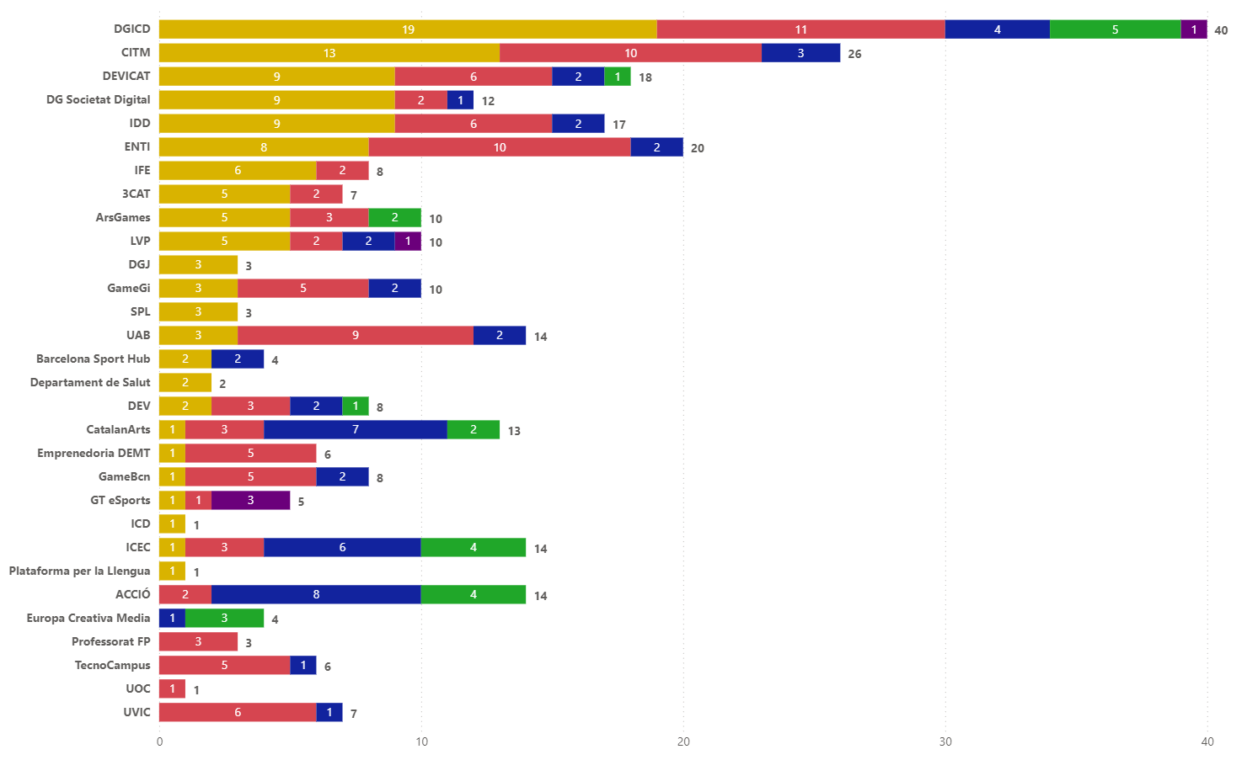
Reunió plenària
Barcelona, 30 de maig de 2024
Taula del Videojoc 2024-2025
Proposta final de la graella d’actuacions Taula 2024-2025

Slide 12
Reunió plenària
Barcelona, 30 de maig de 2024
Taula del Videojoc 2024-2025
Proposta de seguiment i treball

Slide 13
Reunió plenària
Barcelona, 30 de maig de 2024
Llibre Blanc Indústria Catalana del Videojoc 2023
Nous continguts previstos videojocscatalans.cat
Llibre blanc de l’accessibilitat en els videojocs
Calendari itinerància Exposició Nova Pantalla
TalentDevDay 2024

Slide 14
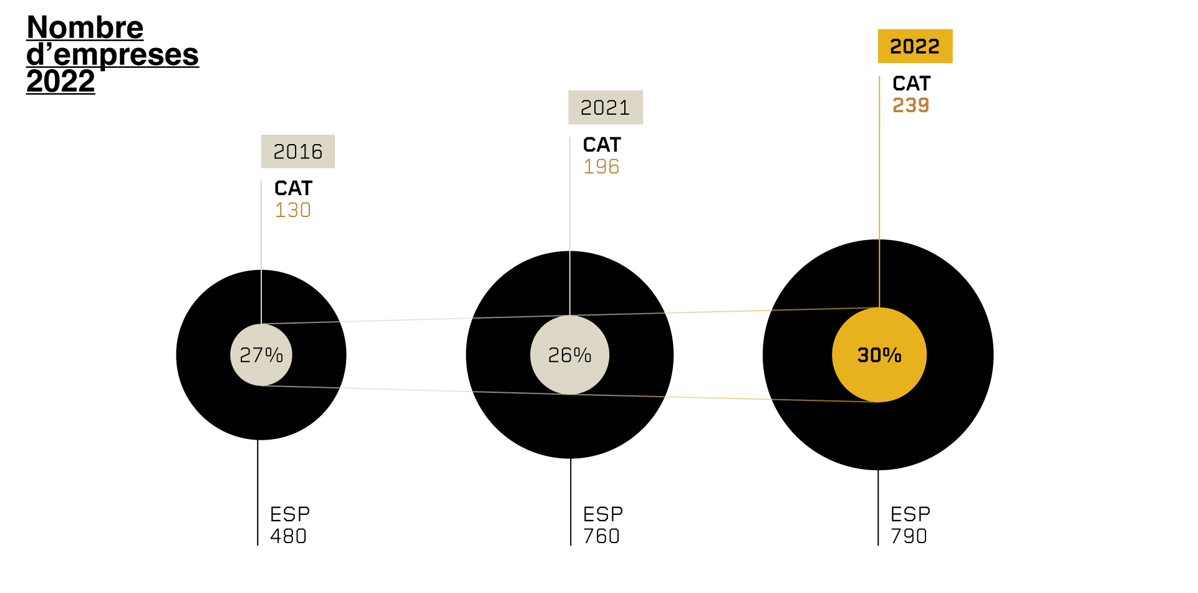
Reunió plenària
Barcelona, 30 de maig de 2024
Informacions generals d’interès per a la Taula
Llibre Blanc de la Indústria Catalana del Videojoc 2023

Slide 15
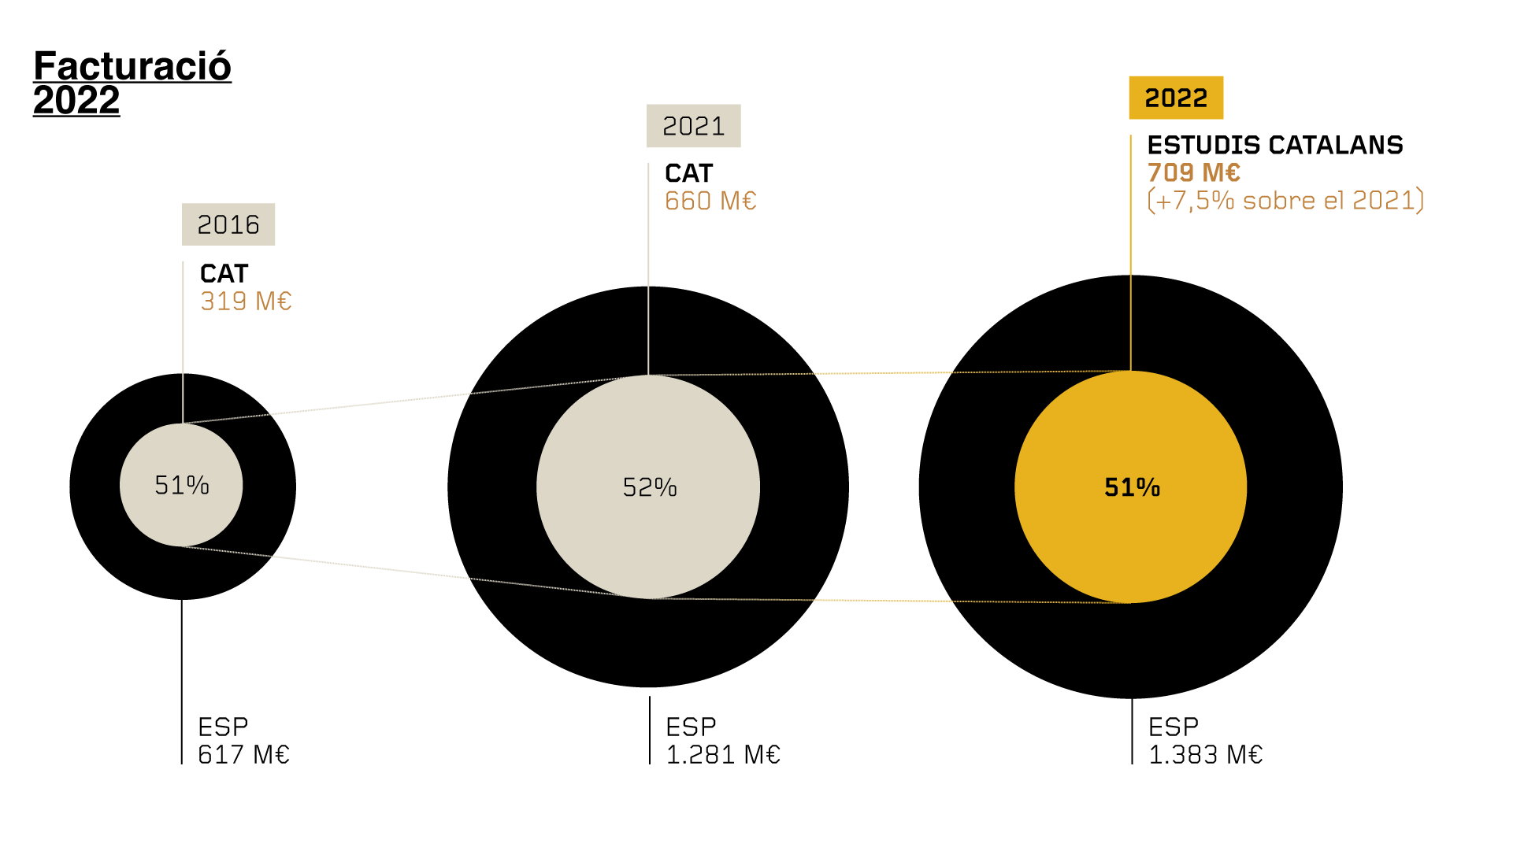
Reunió plenària
Barcelona, 30 de maig de 2024
Informacions generals d’interès per a la Taula
Llibre Blanc de la Indústria Catalana del Videojoc 2023

Slide 16
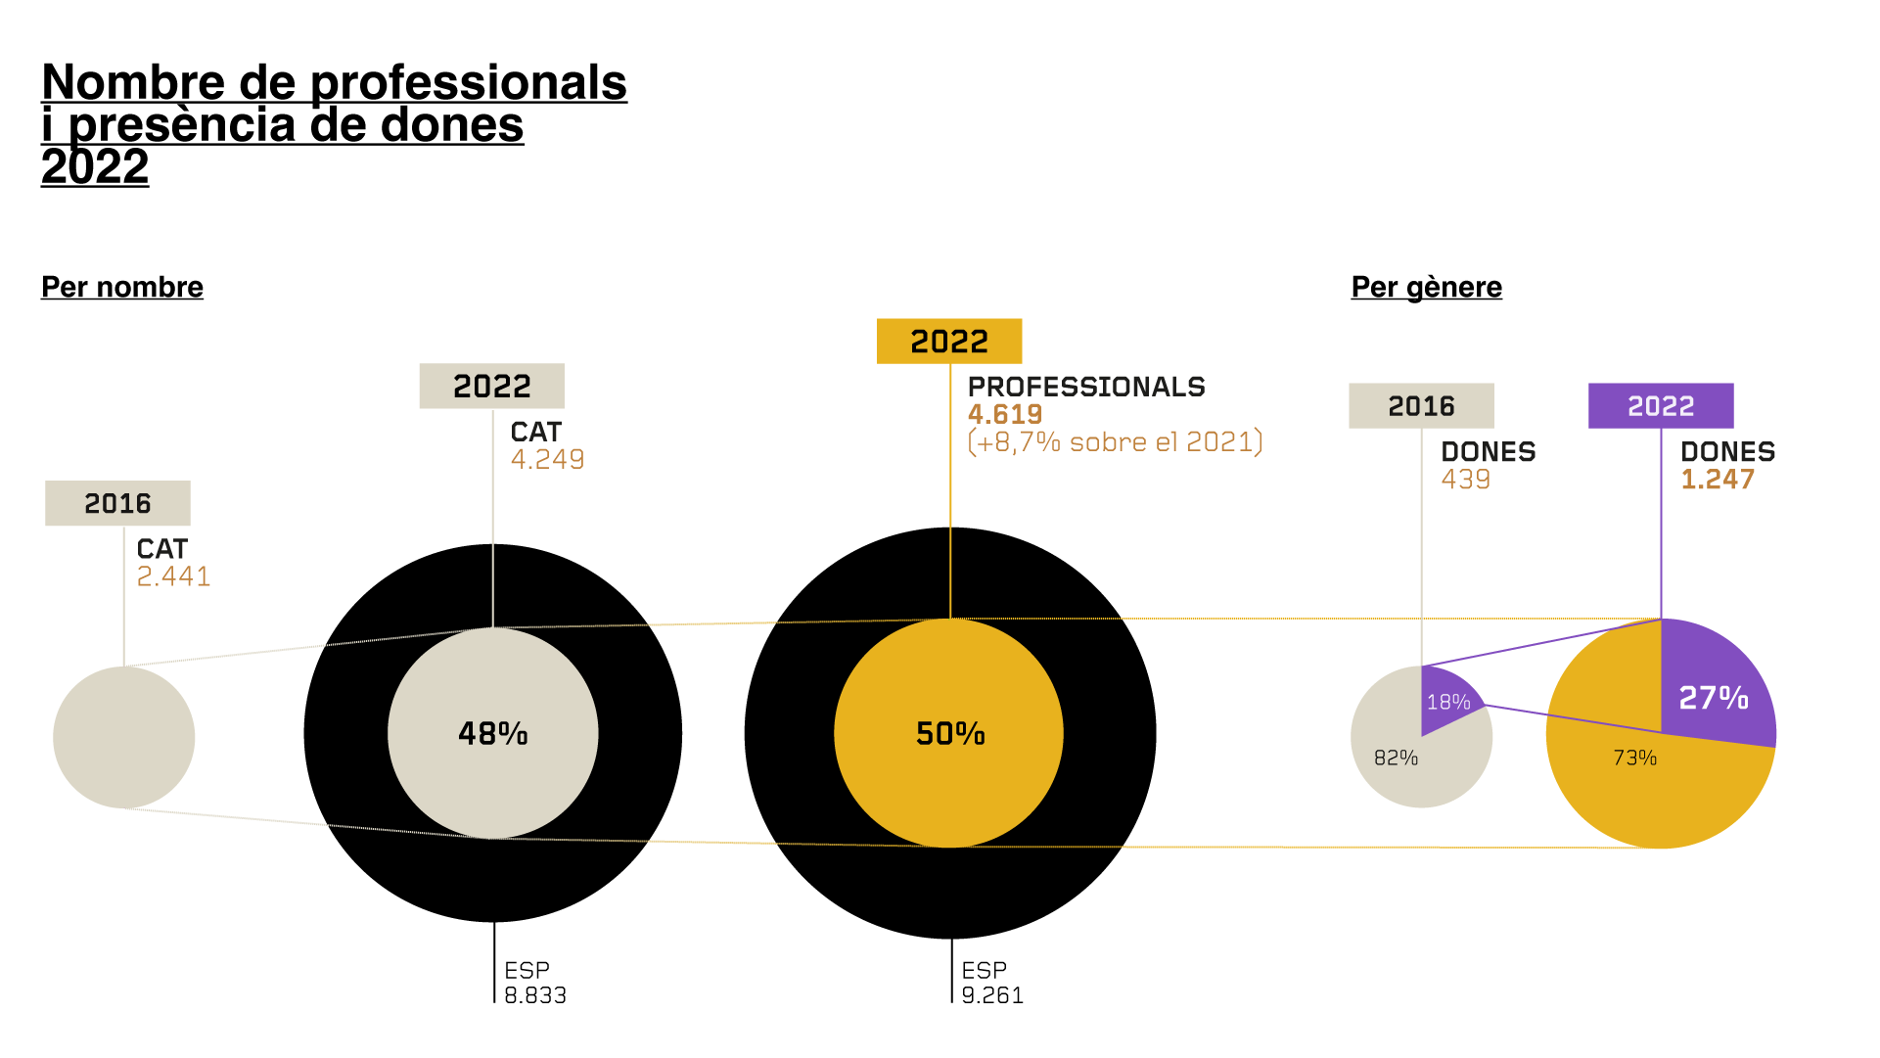
Reunió plenària
Barcelona, 30 de maig de 2024
Informacions generals d’interès per a la Taula
Llibre Blanc de la Indústria Catalana del Videojoc 2023

Slide 17
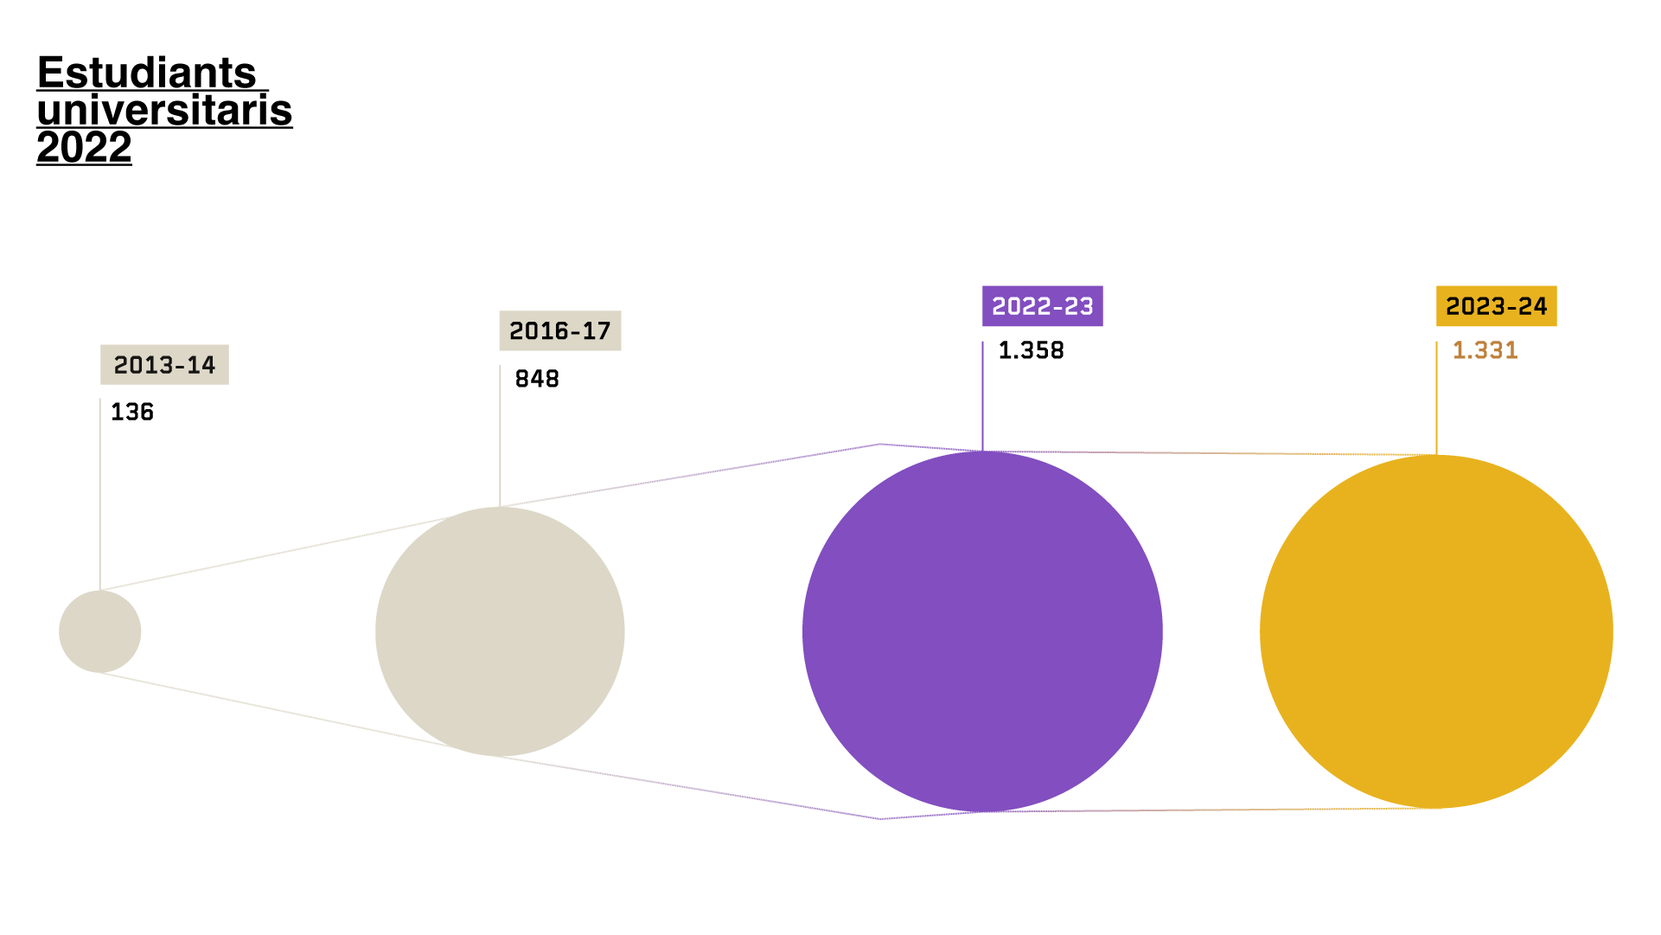
Reunió plenària
Barcelona, 30 de maig de 2024
Informacions generals d’interès per a la Taula
Alumnes estudis universitaris en videojocs curs 2023-2024

Slide 18
Reunió plenària
Barcelona, 30 de maig de 2024
Informacions generals d’interès per a la Taula
Versió anglesa del portal videojocscatalans.cat

Slide 19
Reunió plenària
Barcelona, 30 de maig de 2024
Informacions generals d’interès per a la Taula
Versió catalana del Llibre Blanc
d’Accessibilitat per al Desenvolupament
de videojocs
(AEVI + ONCE + Departament de Cultura)

Slide 20
Reunió plenària
Barcelona, 30 de maig de 2024
Informacions generals d’interès per a la Taula
Calendari itinerància
Exposició Nova Pantalla
4-26/6: Tecnocampus Mataró (Espai Torres Garcia)
10/7-22/8: La Seu d’Urgell (Museu de la Ciutat)
2/9-4/10: Reus (Espai Llimoner)
11/11-17/12: Vic (Claustre del CC Joan Triadú)

Slide 21
Reunió plenària
Barcelona, 30 de maig de 2024
Informacions generals d’interès per a la Taula
TalentDevDay
Fira d’ocupació
27 de setembre de 2024
27

Slide 22
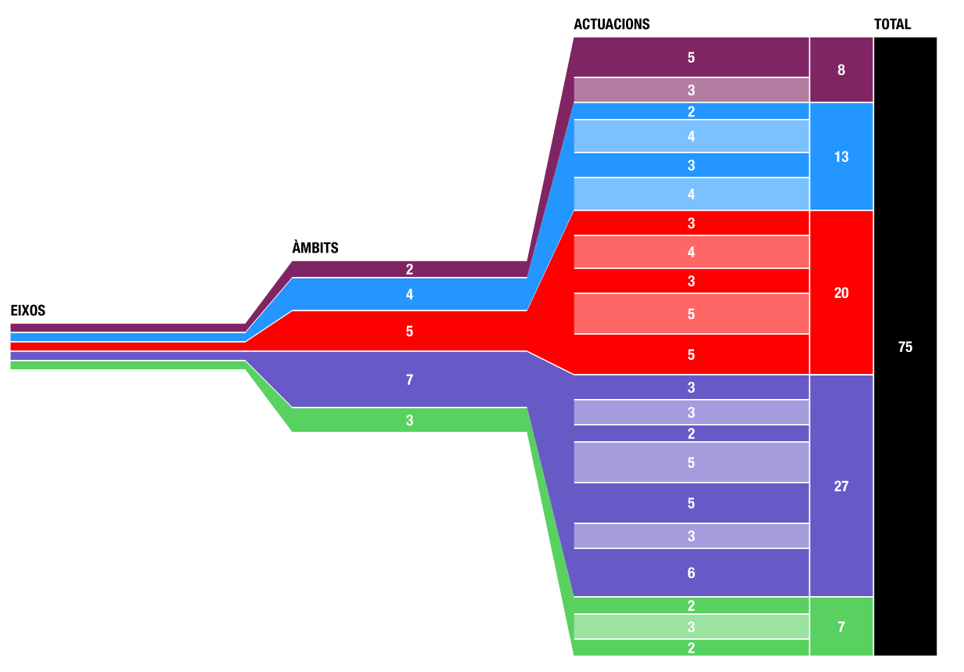
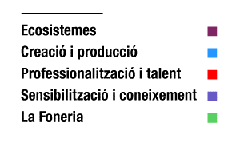
Reunió plenària
Barcelona, 30 de maig de 2024
Informacions generals d’interès per a la Taula
Pla de Cultura Digital del Departament de Cultura
“[…] el Pla entoma les línies estratègiques que es desenvoluparan en el marc de la Taula del Videojoc de Catalunya, òrgan de coordinació i concertació de l’ecosistema català del videojoc i la Generalitat de Catalunya coordinat pel Departament de Cultura”

Slide 23
Reunió plenària
Barcelona, 30 de maig de 2024

Slide 24
MOLTES GRÀCIES!

